Slide 1
TRƯỜNG THCS THÁI SƠN
THÀNH PHỐ HẢI PHÒNG
GV: Hoàng Văn Quyến

Slide 2
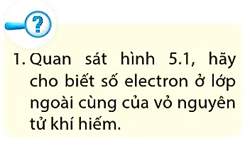
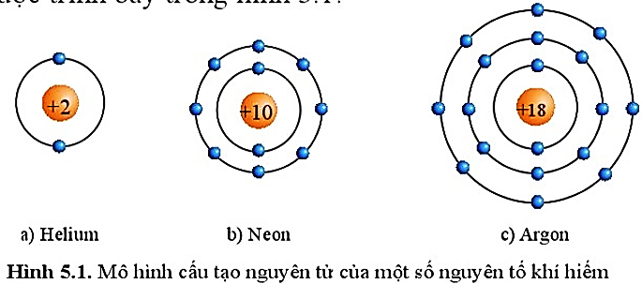
Tiết 25 - 30: BÀI 5: GIỚI THIỆU VỀ LIÊN KẾT HOÁ HỌC
I. ĐẶC ĐIỂM CẤU TẠO VỎ NGUYÊN TỬ KHÍ HIẾM
Nguyên tử | Helium | Neon | Argon
Số electron lớp ngoài cùng
2
8
8

Slide 3

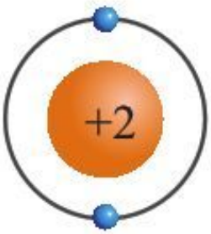
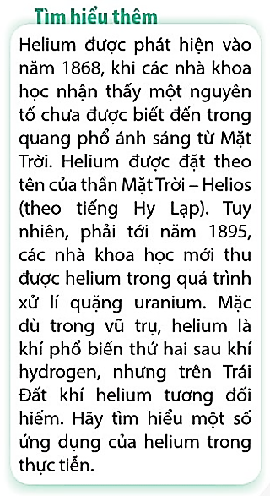
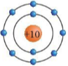
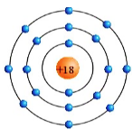
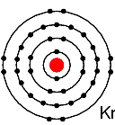
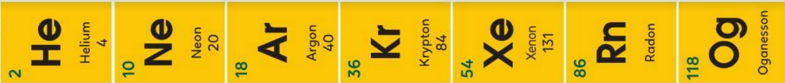
Lớp vỏ ngoài cùng của nguyên tử khí hiếm có 8 electron (riêng helium có 2 electron), là lớp vỏ bền vững.
+36

Slide 4
Tiết 25 - 30: BÀI 5: GIỚI THIỆU VỀ LIÊN KẾT HOÁ HỌC
I. ĐẶC ĐIỂM CẤU TẠO VỎ NGUYÊN TỬ KHÍ HIẾM
Lớp vỏ ngoài cùng của nguyên tử khí hiếm có 8 electron (riêng helium có 2 electron), là lớp vỏ bền vững.
II. LIÊN KẾT ION
1. Sự tạo thành liên kết trong phân tử sodium chloride

Slide 5
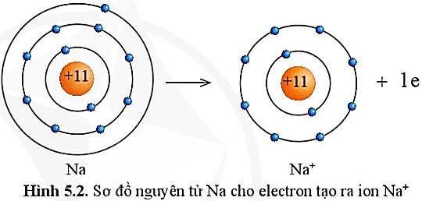
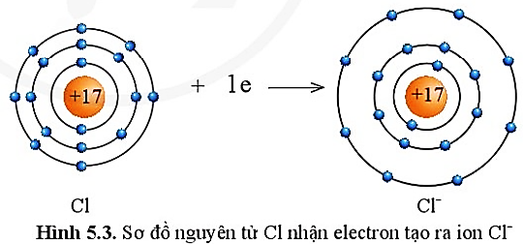
Sự tạo thành liên kết trong phân tử sodium chloride
Nguyên tử Na cho đi 1 electron ở lớp ngoài cùng trở thành ion mang một điện tích dương.
Kí hiệu là Na⁺
Nguyên tử Cl nhận 1 electron từ nguyên tử Na trở thành ion mang một điện tích âm.
Kí hiệu là Cl⁻
Na → Na⁺ + 1e
Cl + 1e → Cl⁻
Notes:
Để đạt lớp e ngoài cùng bền vững của khí hiếm, nguyên tử Na cần làm gì? Cho 1 e hoặc nhận 7 e. Cái nào dễ hơn: cho 1e
Để đạt lớp e ngoài cùng bền vững của khí hiếm, nguyên tử Cl cần làm gì? Cho 7 e hoặc nhận 1 e. Cái nào dễ hơn: nhận 1e
Khi nguyên tử mất đi e nó mang điện tích dương, lúc này gọi là ion dương
Khi nguyên tử nhận thêm e nó mang điện tích âm, lúc này gọi là ion âm

Slide 6
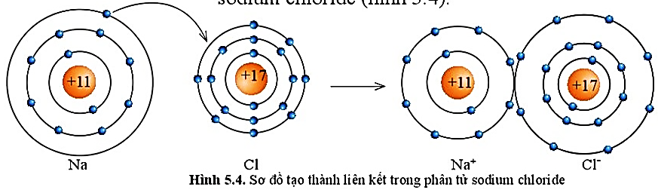
Sự tạo thành liên kết trong phân tử sodium chloride
Các ion trái dấu Na⁺ và Cl⁻ hút nhau tạo thành liên kết trong phân tử sodium chloride.
Notes:
? Điều gì xảy ra khi 2 vật mang điện trái dấu ở canh nhau? CHúng hút nhau

Slide 7
Sodium và chloride
-
+
11+
17+
11+ and 10- = 1+
Na⁺
17+ and 18- = 1-
Cl⁻

Slide 8
Tiết 25 - 30: BÀI 5: GIỚI THIỆU VỀ LIÊN KẾT HOÁ HỌC
I. ĐẶC ĐIỂM CẤU TẠO VỎ NGUYÊN TỬ KHÍ HIẾM
Lớp vỏ ngoài cùng của nguyên tử khí hiếm có 8 electron (riêng helium có 2 electron), là lớp vỏ bền vững.
II. LIÊN KẾT ION
1. Sự tạo thành liên kết trong phân tử sodium chloride

Slide 9
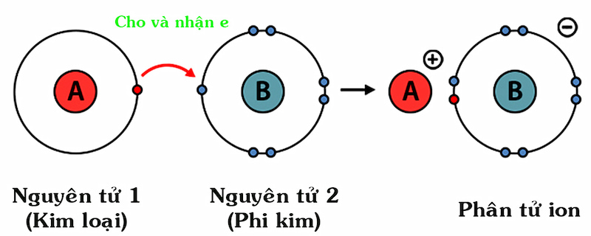
Một nguyên tử kim loại có thể cho đi 1 electron ở lớp ngoài cùng để hình thành nên liên kết ion với một nguyên tử phi kim cần có thêm 1 electron nữa:
  Ví dụ. Ion Na⁺ liên kết với ion F⁻ tạo thành phân tử sodium fluoride.
Ion Na⁺
Nguyên tử Na
Nguyên tử F
Ion F⁻

Slide 10
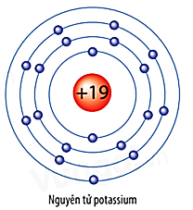
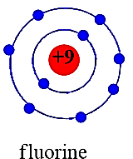
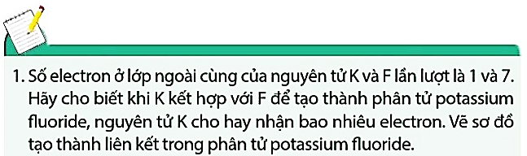
Notes:
1. Vẽ sơ đồ cấu tạo nguyên tử K, F

Slide 11
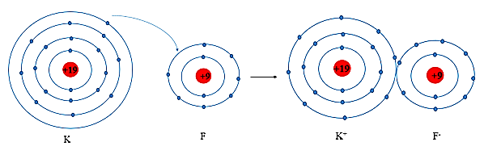
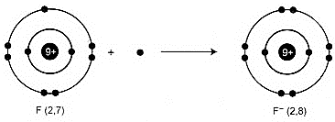
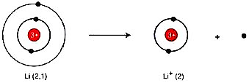
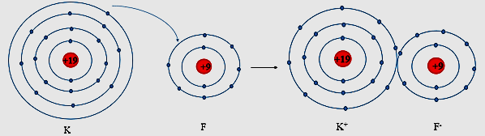
Khi K kết hợp với F để tạo thành phân tử potassium fluoride sẽ diễn ra cho và nhận electron giữa hai nguyên tử như sau:
+ Nguyên tử K cho đi 1 electron ở lớp ngoài cùng trở thành ion mang điện tích dương, kí hiệu là K⁺.
+ Nguyên tử F nhận 1 electron từ nguyên tử K trở thành ion mang một điện tích âm, kí hiệu là F⁻.
Các ion K⁺ và F⁻ hút nhau tạo thành liên kết trong phân tử potassium fluoride.

Slide 12
Tiết 25 - 30: BÀI 5: GIỚI THIỆU VỀ LIÊN KẾT HOÁ HỌC
I. ĐẶC ĐIỂM CẤU TẠO VỎ NGUYÊN TỬ KHÍ HIẾM
Lớp vỏ ngoài cùng của nguyên tử khí hiếm có 8 electron (riêng helium có 2 electron), là lớp vỏ bền vững.
II. LIÊN KẾT ION
1. Sự tạo thành liên kết trong phân tử sodium chloride
2. Sự tạo thành liên kết trong phân tử magnesium oxide

Slide 13
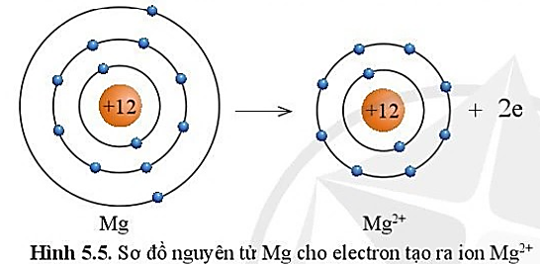
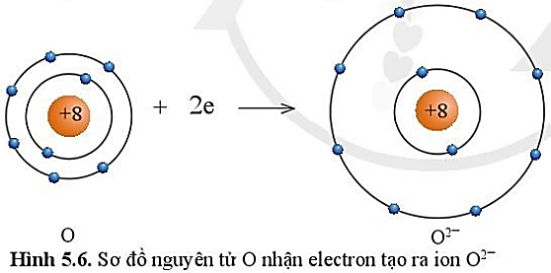
Sự tạo thành liên kết trong phân tử magnesium oxide
Nguyên tử Mg cho đi 2 electron ở lớp ngoài cùng trở thành ion mang hai điện tích dương.
Kí hiệu là Mg²⁺
Nguyên tử O nhận 2 electron từ nguyên tử Mg trở thành ion mang hai điện tích âm.
Kí hiệu là O²⁻
Hoặc Mg → Mg ²⁺ + 2e
O + 2e → O ²⁻

Slide 14
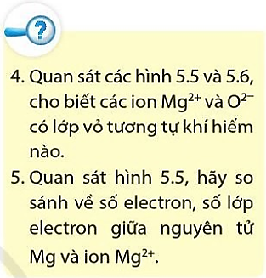
- Lớp vỏ của ion Mg²⁺ có 10 electron tương tự lớp vỏ nguyên tử của nguyên tố khí hiếm neon.
- Lớp vỏ của ion O²⁻ có 10 electron tương tự lớp vỏ nguyên tử của nguyên tố khí hiếm neon.
 | Số electron | Số lớp electron
Nguyên tử Mg
Ion Mg²⁺
12
3
10
2
- Ion Mg²⁺ ít hơn nguyên tử Mg 2 eletron.
- Ion Mg²⁺ ít hơn nguyên tử Mg một lớp electron.

Slide 15
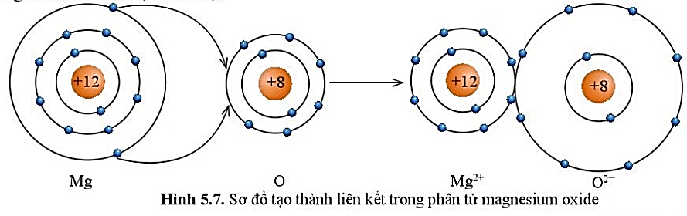
Sự tạo thành liên kết trong phân tử magnesium oxide
Các ion Mg²⁺ và O²⁻ hút nhau tạo thành liên kết trong phân tử magnesium oxide.

Slide 16
Một nguyên tử kim loại có khả năng cho đi 2 electron để hình thành liên kết ion với một nguyên tử phi kim cần thêm 2 electron nữa
  Ví dụ: ion Mg²⁺ liên kết với ion O²⁻ tạo thành phân tử magnesium oxide.
nguyên tử (O)
Ion Mg²⁺
ion (O²⁻)
Nguyên tử (Mg)

Slide 17
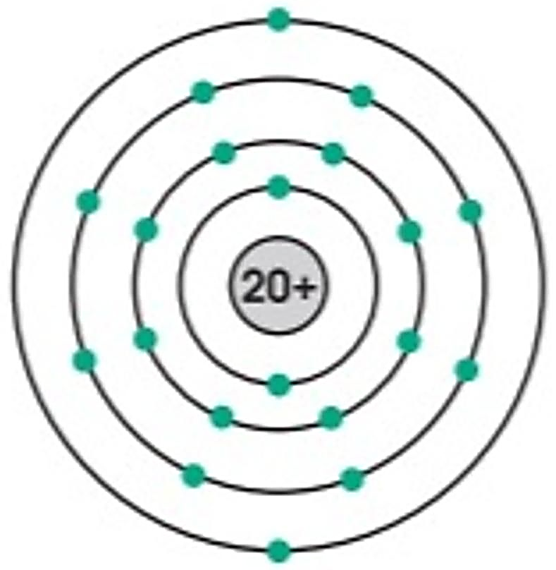
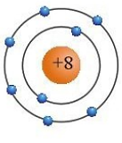
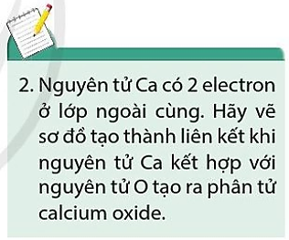

Slide 18
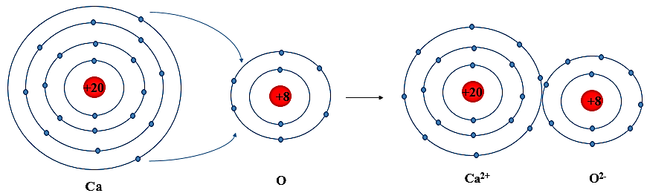
Khi Ca kết hợp với O tạo thành phân tử calcium oxide sẽ diễn ra sự cho và nhận electron giữa hai nguyên tử như sau:
Các ion Ca²⁺ và O²⁻ hút nhau tạo thành liên kết trong phân tử calcium oxide.
Ca → Mg ²⁺ + 2e
O + 2e → O ²⁻
Sơ đồ tạo thành liên kết trong phân tử calcium oxide

Slide 19
Tiết 25 - 30: BÀI 5: GIỚI THIỆU VỀ LIÊN KẾT HOÁ HỌC
II. LIÊN KẾT ION
3. Kết luận
- Khi kim loại điển hình kết hợp với phi kim điển hình:
+ Nguyên tử kim loại cho electron tạo thành ion dương:
Số e nhường thường = số e lớp ngoài cùng
+ Nguyên tử phi kim nhận electron tạo thành ion âm.
Số e nhận thường = 8 - số e lớp ngoài cùng
+ Điện tích của ion = số e nhường (hoặc e nhận) của 1 nguyên tử
Các ion dương và ion âm hút nhau, tạo ra hợp chất ion.
- Liên kết ion là liên kết được tạo thành bởi lực hút giữa ion dương và ion âm.
- Các hợp chất ion có những tính chất sau:
+ Là chất rắn ở điều kiện thường.
+ Thường có nhiệt độ nóng chảy và nhiệt độ sôi cao.
+ Khi tan trong nước tạo ra dung dịch dẫn được điện.

Slide 20
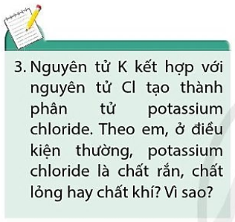
Ở điều kiện thường, potassium chloride là chất rắn vì:
Khi nguyên tử K (kim loại điển hình) kết hợp với nguyên tử Cl (phi kim điển hình) thì kim loại K sẽ cho electron tạo thành ion dương, nguyên tử Cl sẽ nhận electron tạo thành ion âm.
Các ion dương và ion âm hút nhau tạo ra hợp chất ion là potassium chloride.
Các hợp chất ion đều là chất rắn ở điều kiện thường.

Slide 21
Tiết 25 - 30: BÀI 5: GIỚI THIỆU VỀ LIÊN KẾT HOÁ HỌC
I. ĐẶC ĐIỂM CẤU TẠO VỎ NGUYÊN TỬ KHÍ HIẾM
II. LIÊN KẾT ION
III. LIÊN KẾT CỘNG HOÁ TRỊ
1. Sự tạo thành liên kết trong phân tử hydrogen

Slide 22
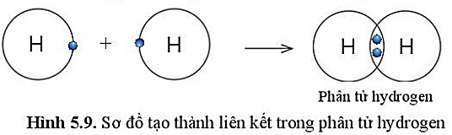
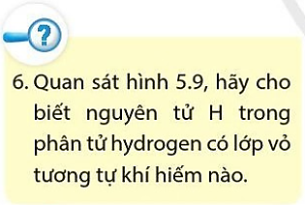
1. Sự tạo thành liên kết trong phân tử hydrogen
Phân tử hydrogen gồm hai nguyên tử H, mỗi nguyên tử H có 2 electron ở lớp vỏ. Giống với lớp vỏ của khí hiếm Helium.
Notes:
Chú ý: Trong mô hình cấu tạo vỏ nguyên tử ở các phần liên kết cộng hóa trị, chỉ cần biểu diễn lớp electron ngoài cùng.

Slide 23
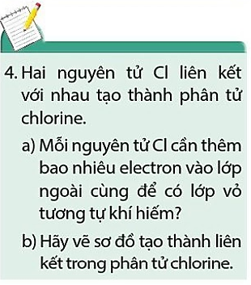
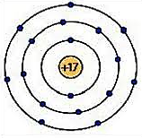
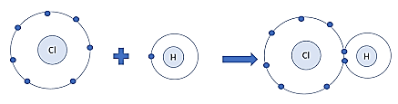
a) Nguyên tử Cl có 7 electron lớp ngoài cùng và cần thêm 1 electron để có lớp vỏ bền vững tương tự khí hiếm Argon.
Sơ đồ tạo thành liên kết trong phân tử chlorine

Slide 24
Tiết 25 - 30: BÀI 5: GIỚI THIỆU VỀ LIÊN KẾT HOÁ HỌC
I. ĐẶC ĐIỂM CẤU TẠO VỎ NGUYÊN TỬ KHÍ HIẾM
II. LIÊN KẾT ION
III. LIÊN KẾT CỘNG HOÁ TRỊ
1. Sự tạo thành liên kết trong phân tử hydrogen
2. Sự tạo thành liên kết trong phân tử nước

Slide 25
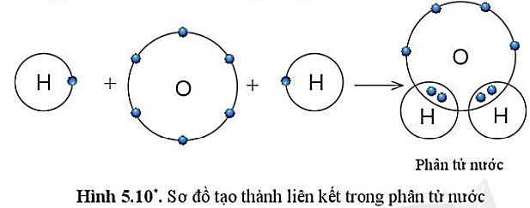
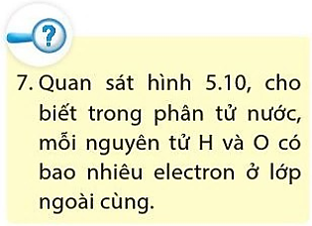
2. Sự tạo thành liên kết trong phân tử nước
Trong phân tử nước, nguyên tử O có 8 electron lớp ngoài cùng tương tự như khí hiếm neon.
Mỗi nguyên tử H có 2 electron lớp ngoài cùng tương tự như khí hiếm helium.
Notes:
?1: nguyên tử H có bn e? góp chung bao nhiêu e? sau khi góp lớp ngoài cùng có bn e? tương tự khí hiếm nào?
? 2: nguyên tử O có bn e lớp ngoài cung? nguyên tử O góp chung bao nhiêu e? sau khi góp lớp ngoài cùng có bn e? tương tự khí hiếm nào?
?3: giữa nguyên tử O và nguyên tử H có mấy đôi e dung chung?
?4: tại sao các nguyên tử O – H lại liên kết được với nhau?

Slide 26
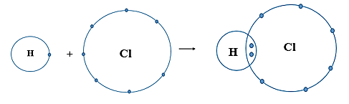
Sơ đồ tạo thành phân tử hydrogen chloride
từ nguyên tử H và nguyên tử Cl

Slide 27
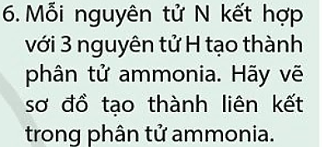
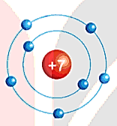
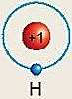
- Nguyên tử N có 7 electron, trong đó có 5 electron lớp ngoài cùng, cần thêm 3 electron để có lớp vỏ bền vững tương tự khí hiếm.
- Nguyên tử H chỉ có 1 electron và cần thêm 1 electron để có lớp vỏ bền vững tương tự khí hiếm.
- Khi N kết hợp với H, nguyên tử N góp 3 electron, mỗi nguyên tử H góp 1 electron.
- Như vậy giữa nguyên tử N và mỗi nguyên tử H có 1 đôi electron dùng chung. Hạt nhân nguyên tử N và H cùng hút đôi electron dùng chung, liên kết với nhau tạo ra phân tử ammonia.
N
Notes:
? + Nguyên tử nitrogen (N) có 5e lớp ngoài cùng., Để có lớp e ngoài cùng giống khí hiếm Ne , nguyên tử N cần thêm 3 electron.
+ Nguyên tử hydrogen (H) có 1e lớp ngoài cùng., Để có lớp e ngoài cùng giống khí hiếm helium , nguyên tử H cần thêm 1 electron.
+ Để tạo thành liên kết trong phân tử NH₃, mỗi nguyên tử H góp chung 1 electron với nguyên tử N tạo thành 3 cặp electron dùng chung.

Slide 28
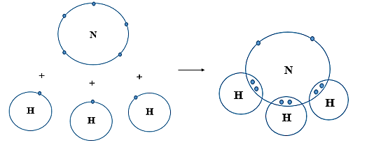
Sơ đồ tạo thành liên kết trong phân tử ammonia
Notes:
Chú ý: Trong mô hình cấu tạo vỏ nguyên tử ở các phần liên kết cộng hóa trị, chỉ cần biểu diễn lớp electron ngoài cùng.

Slide 29
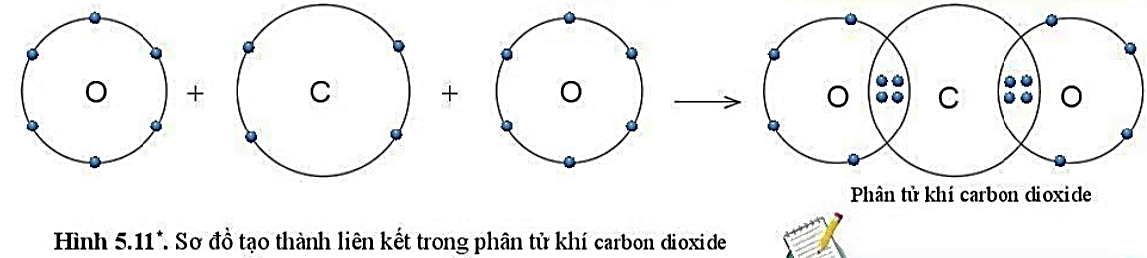
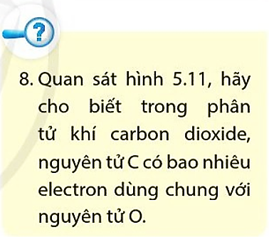
3. Sự tạo thành liên kết trong phân tử carbon dioxide

Slide 30
3. Sự tạo thành liên kết trong phân tử carbon dioxide
- Nguyên tử C có 4 electron lớp ngoài cùng, cần thêm 4 electron để có lớp vỏ bền vững tương tự khí hiếm Ne.
- Nguyên tử O có 6 electron lớp ngoài cùng, cần thêm 2 electron để có lớp vỏ bền vững tương tự khí hiếm Ne.
- Trong phân tử khí carbon dioxide (carbonic), nguyên tử C góp 4e, mỗi nguyên tử O góp 2 e. Như vậy giữa nguyên tử C và O có 2 đôi e dùng chung.
- Hạt nhân nguyên tử C và O cùng hút đôi electron dùng chung, liên kết với nhau tạo ra phân tử khí carbon dioxide .

Slide 31
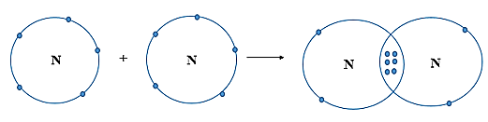
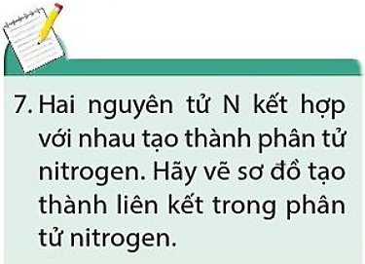
Sơ đồ tạo thành liên kết trong phân tử nitrogen
N
- Nguyên tử N có 7 electron, trong đó có 5 electron lớp ngoài cùng, cần thêm 3 electron để có lớp vỏ bền vững tương tự khí hiếm.
- Khi hai nguyên tử N liên kết với nhau, mỗi nguyên tử góp chung 3 electron để tạo ra 3 cặp electron dùng chung. Hạt nhân của hai nguyên tử N cùng hút các đôi electron dùng chung và liên kết với nhau tạo thành phân tử nitrogen.

Slide 32
Tiết 25 - 30: BÀI 5: GIỚI THIỆU VỀ LIÊN KẾT HOÁ HỌC
III. LIÊN KẾT CỘNG HOÁ TRỊ
Kết luận
- Liên kết cộng hoá trị là liên kết được tạo thành bởi một hoặc nhiều đôi electron dùng chung giữa hai nguyên tử.
- Chất được tạo thành nhờ liên kết cộng hóa trị được gọi là chất cộng hoá trị.
Ở điều kiện thường, các chất cộng hoá trị tồn tại ở cả 3 thể:
    + thể rắn (đường ăn, iodine,…)
    + thể lỏng (bromine, ethanol,…)
    + thể khí (oxygen, nitrogen, carbon dioxide,…).
    Các chất cộng hóa trị thường có nhiệt độ sôi và nhiệt độ nóng chảy thấp.
    Nhiều chất cộng hóa trị không dẫn điện (đường ăn, ethanol,…)

Slide 33
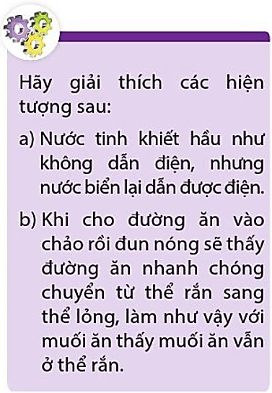
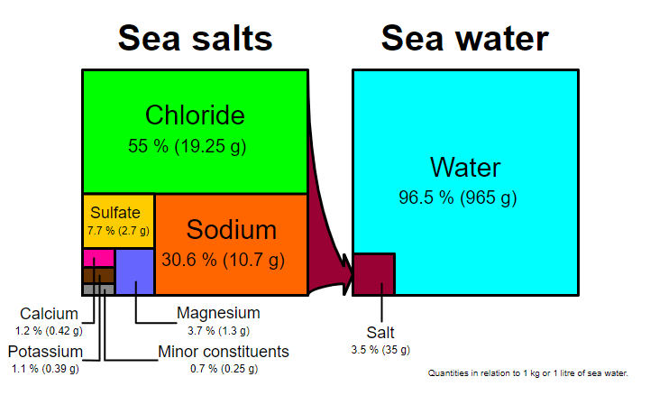
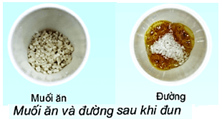
a) Nước tinh khiết chỉ gồm các phân tử nước. Mà nước là chất cộng hóa trị nên dẫn điện kém. Trong nước biển, ngoài nước còn có các muối, phổ biến nhất là sodium chloride. Sodium chloride là chất ion nên khi nó tan trong nước tạo dung dịch dẫn được điện.
b) Đường ăn là hợp chất cộng hóa trị nên có nhiệt độ nóng chảy thấp. Muối ăn là hợp chất ion nên có nhiệt độ nóng chảy cao.

Slide 34
So sánh một số tính chất chung của chất cộng hóa trị với chất ion
Tính chất | Chất ion | Chất cộng hóa trị
Trạng thái (ở điều kiện thường)
Nhiệt độ sôi, nhiệt độ nóng chảy
Dẫn điện
Thể rắn
Cả ba thể (rắn, lỏng, khí)
Cao
Thấp
Tan trong nước tạo dung dịch dẫn được điện
Nhiều chất không dẫn điện (đường ăn, ethanol,…)

Slide 35
